Slide 1
5. Controllo degli Accessi
Sicurezza dell’Informazione

Slide 2
Cos’è il controllo degli accessi
Una decisione binaria:
L’accesso è consentito oppure negato.
Difficile da gestire in modo efficiente:
Sistemi con migliaia di file e diversi utenti necessitano un algoritmo efficiente per la verifica dei permessi.
Necessità di definire delle regole.

Slide 3
Chi lo fa? Il Reference Monitor
È il componente che applica le politiche di controllo degli accessi. Tutti i sistemi operativi moderni includono un’implementazione di un Reference Monitor.
Requisiti del Reference Monitor:
A prova di manomissione (Tamper-proof).
Non aggirabile (Cannot be bypassed).
Sufficientemente piccolo da poter essere verificato/testato.

Slide 4
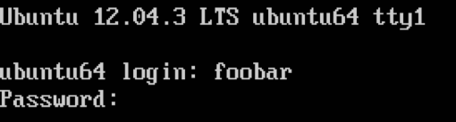
Autenticazione e autorizzazione
Il reference monitor deve individuare e valutare la politica di sicurezza rilevante per la richiesta in questione:
Verifica l’identità del soggetto che effettua la richiesta.
Decide se l’accesso è consentito o negato.
“Tutto sommato facile” nei sistemi centralizzati, ma nei sistemi distribuiti…
Come trovare tutte le politiche rilevanti?
Come prendere decisioni se alcune politiche potrebbero mancare?
Identificazione e Autenticazione
Autorizzazione
Operazione di accesso
Policy di controllo degli accessi
Identità
Processo
Reference Monitor
File,
Risorsa
Principale (Attiva)
Soggetto
Oggetto(Passivo)

Slide 5
Modelli di controllo degli accessi
I più noti:
Discretionary Access Control (DAC).
Mandatory Access Control (MAC).
Role-Based Access Control (RBAC).
…
La principale differenza tra DAC e MAC è chi assegna i privilegi.

Slide 6
Discretionary Access Control (DAC)
Il proprietario della risorsa decide a propria discrezione i privilegi di accesso.
Stefano crea un file e assegna a Federico il privilegio di leggerlo.
Tutti i sistemi operativi commerciali implementano il DAC (Discretionary Access Control):
Windows
Linux e altre varianti di UNIX
Mac OS X
Anche molte applicazioni e social network utilizzano prevalentemente il modello DAC!

Slide 7
Esempi di sistemi DAC
UNIX
  Soggetti: utenti, gruppi
  Oggetti: file
  Azioni: leggi (read), scrivi (write), esegui (execute)
Windows
  Soggetti: con ruoli al posto del gruppo, proprietà multipla di utenti e ruoli sui file
  Oggetti: file
  Azioni: cancella, leggi, scrivi, esegue, cambia permessi, cambia proprietà

Slide 8



Percorsi nei sistemi UNIX
/
home
root
opt
mnt
etc
Lorenzo
Mario
Marcello
hdd2
passwd
file1
file2
Photos
/home/Lorenzo/file1
/etc/passwd

Slide 9
Percorsi nei sistemi Windows
C:
Users
Program Files
Program Files (x86)
Perfs Log
Windows
System32
Lorenzo
Mario
Public
file1
file2
cmd.exe
C:/Users/Lorenzo/file1
C:/Windows/System32/cmd.exe

Slide 10
Percorsi relativi
/
home
root
opt
mnt
etc
Lorenzo
Mario
Marcello
hdd2
passwd
file1
file2
Photos
Dalla cartella Mario: ../../etc/passwd (Relativo)
Equivalente a: /etc/passwd (Assoluto)

Slide 11
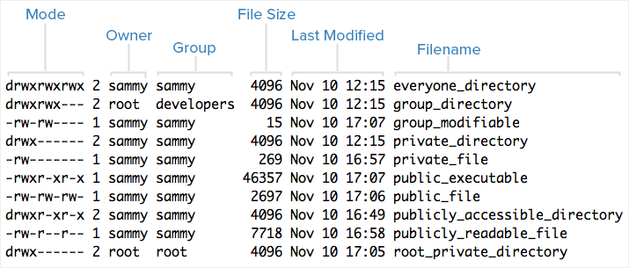
Permessi nei sistemi UNIX

Slide 12
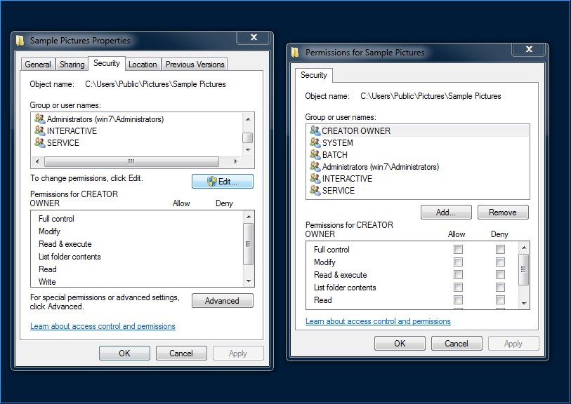
Permessi nei sistemi Windows

Slide 13
Modello generale di un sistema DAC
Dobbiamo modellare le seguenti entità:
  Soggetti che possono esercitare privilegi (o diritti).
  Oggetti sui quali vengono esercitati i privilegi.
  Azioni che possono essere esercitate.
Stato di protezione: una tripla (S, O, A)
  A: matrice con S righe e O colonne
  A[s, o]: privilegi del soggetto sull'oggetto o
 | Percorso file 1 | Percorso file 2 | Percorso directory 1
Alice | Read | Read, Write, Execute
Bob | Read, Write, Execute | Read | Read, Write, Execute
Charlie | Read, Write |  | Read

Slide 14
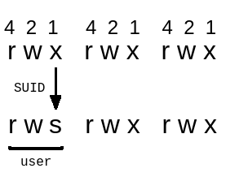
Concessione di privilegi
In alcuni casi, un utente può eseguire un file con i permessi del proprietario (occorre avere il permesso di esecuzione su “others”).

Slide 15
Mandatory Access Control (MAC)
Idea: non lasciare la scelta dei privilegi agli utenti.
I privilegi sono impostati da un amministratore:
Ad esempio, definisce una classificazione dei soggetti (o “livelli di autorizzazione”) e degli oggetti (o “livelli di sensibilità”).
La classificazione è composta da:
Un insieme strettamente ordinato di livelli di segretezza.
Un insieme di etichette.

Slide 16
Livelli di segretezza (US)
Top Secret
>
Secret
>
For Official Use Only (FOUO)
>
Unclassified

Slide 17
Livelli di segretezza (NATO)
COSMIC Top Secret
>
NATO Secret
>
NATO Confidential
>
Unclassified

Slide 18
Etichette (Labels)
Policy
Energia
Finanza
Nucleare
others…

Slide 19
Classificazione = una relazione d’ordine parziale.
La dominanza in un reticolo è definita come:
{𝐶₁,𝐿₁} ≥ {𝐶₂,𝐿₂} ⟺ 𝐶₁ ≥ 𝐶₂ e 𝐿₂ ⊆ 𝐿₁
(Top Secret, {nucleare, crittografia})
(Top Secret, {nucleare})
(Secret, {nucleare, crittografia})
(Top Secret, {crittografia})
(Secret, {nucleare})
(Top Secret, {})
(Secret, {crittografia})
(Secret, {})

Slide 20
Conclusioni
Il controllo degli accessi, o autorizzazione, definisce i soggetti, gli oggetti e le azioni in un sistema.
I modelli di controllo degli accessi definiscono come le azioni vengono (o non vengono) assegnate ai soggetti e agli oggetti.
I DAC (Discretionary Access Control) sono più comuni e “naturali” dei MAC (Mandatory Access Control), ma possono coesistere.

